Slide 1
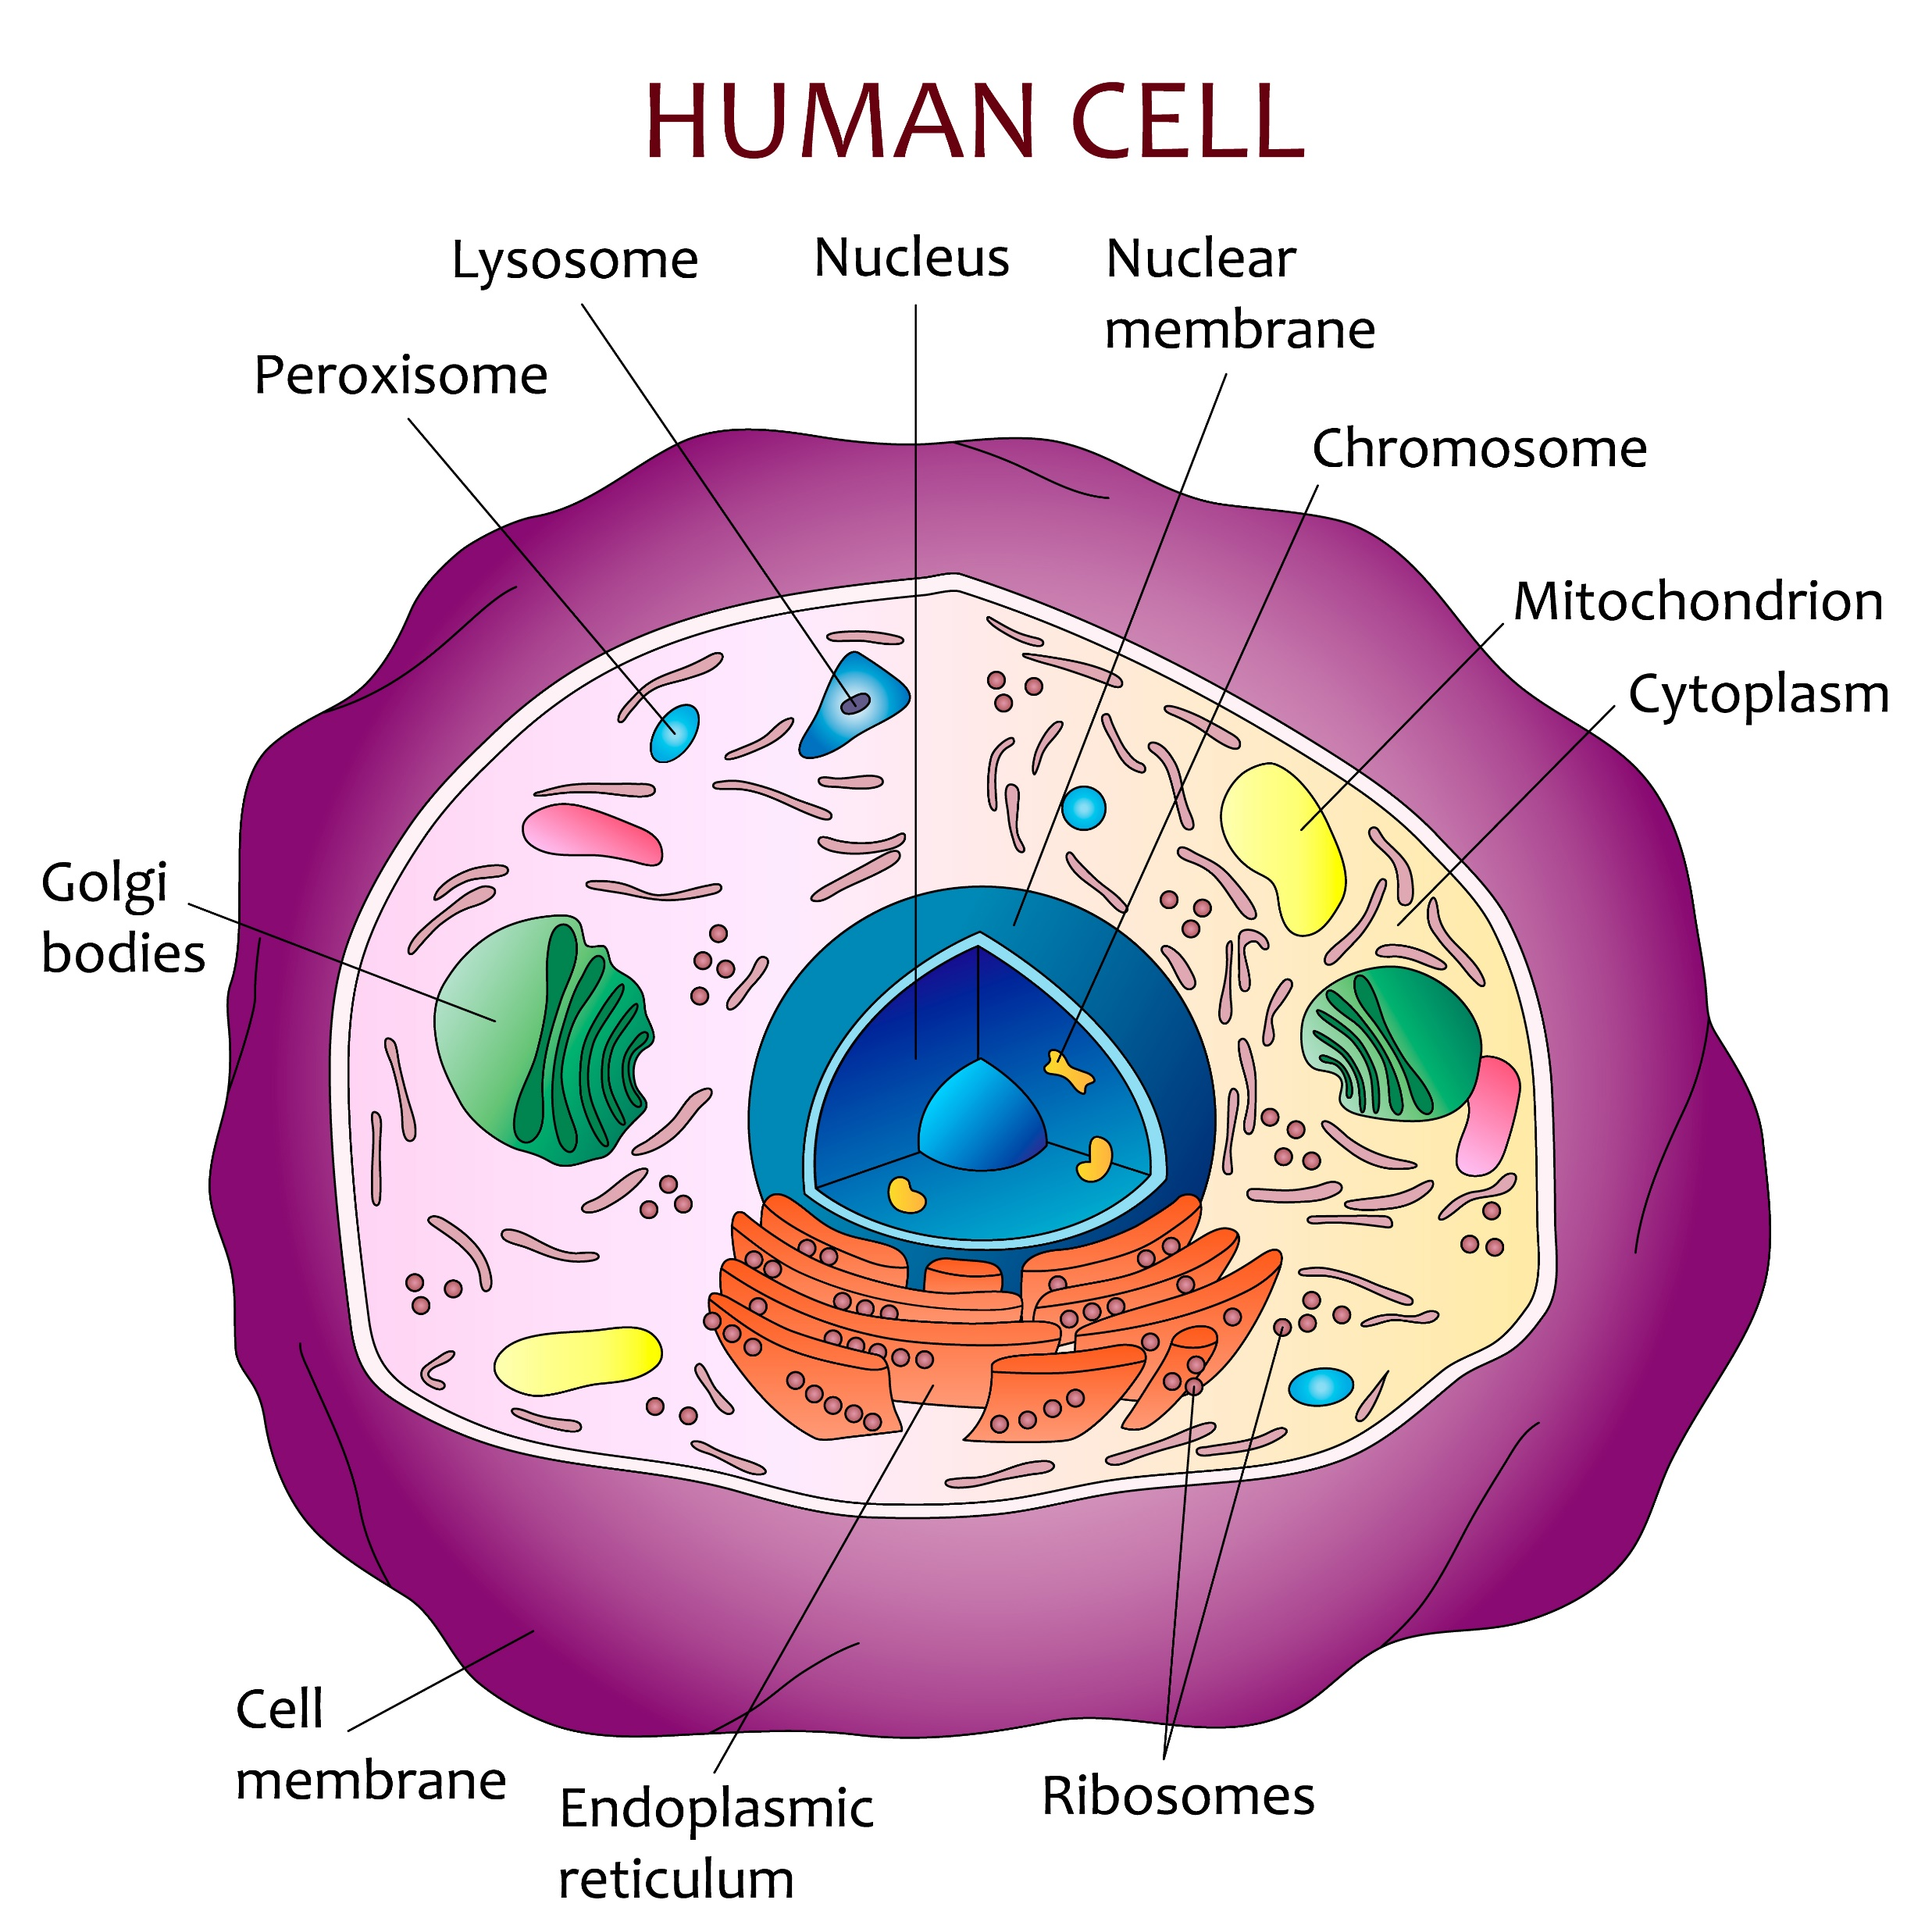
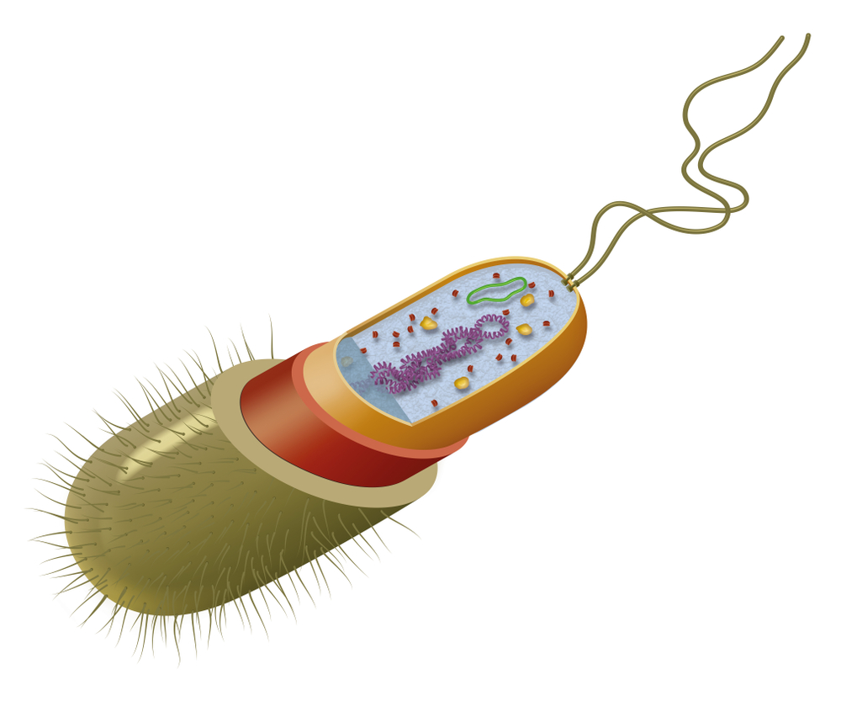
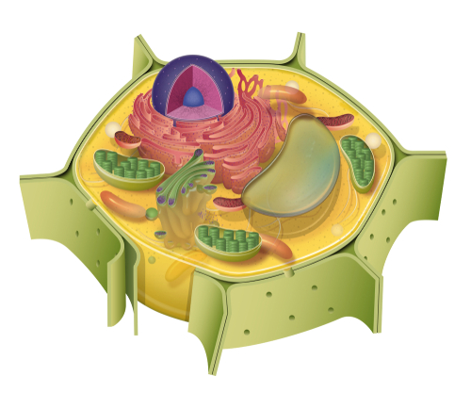
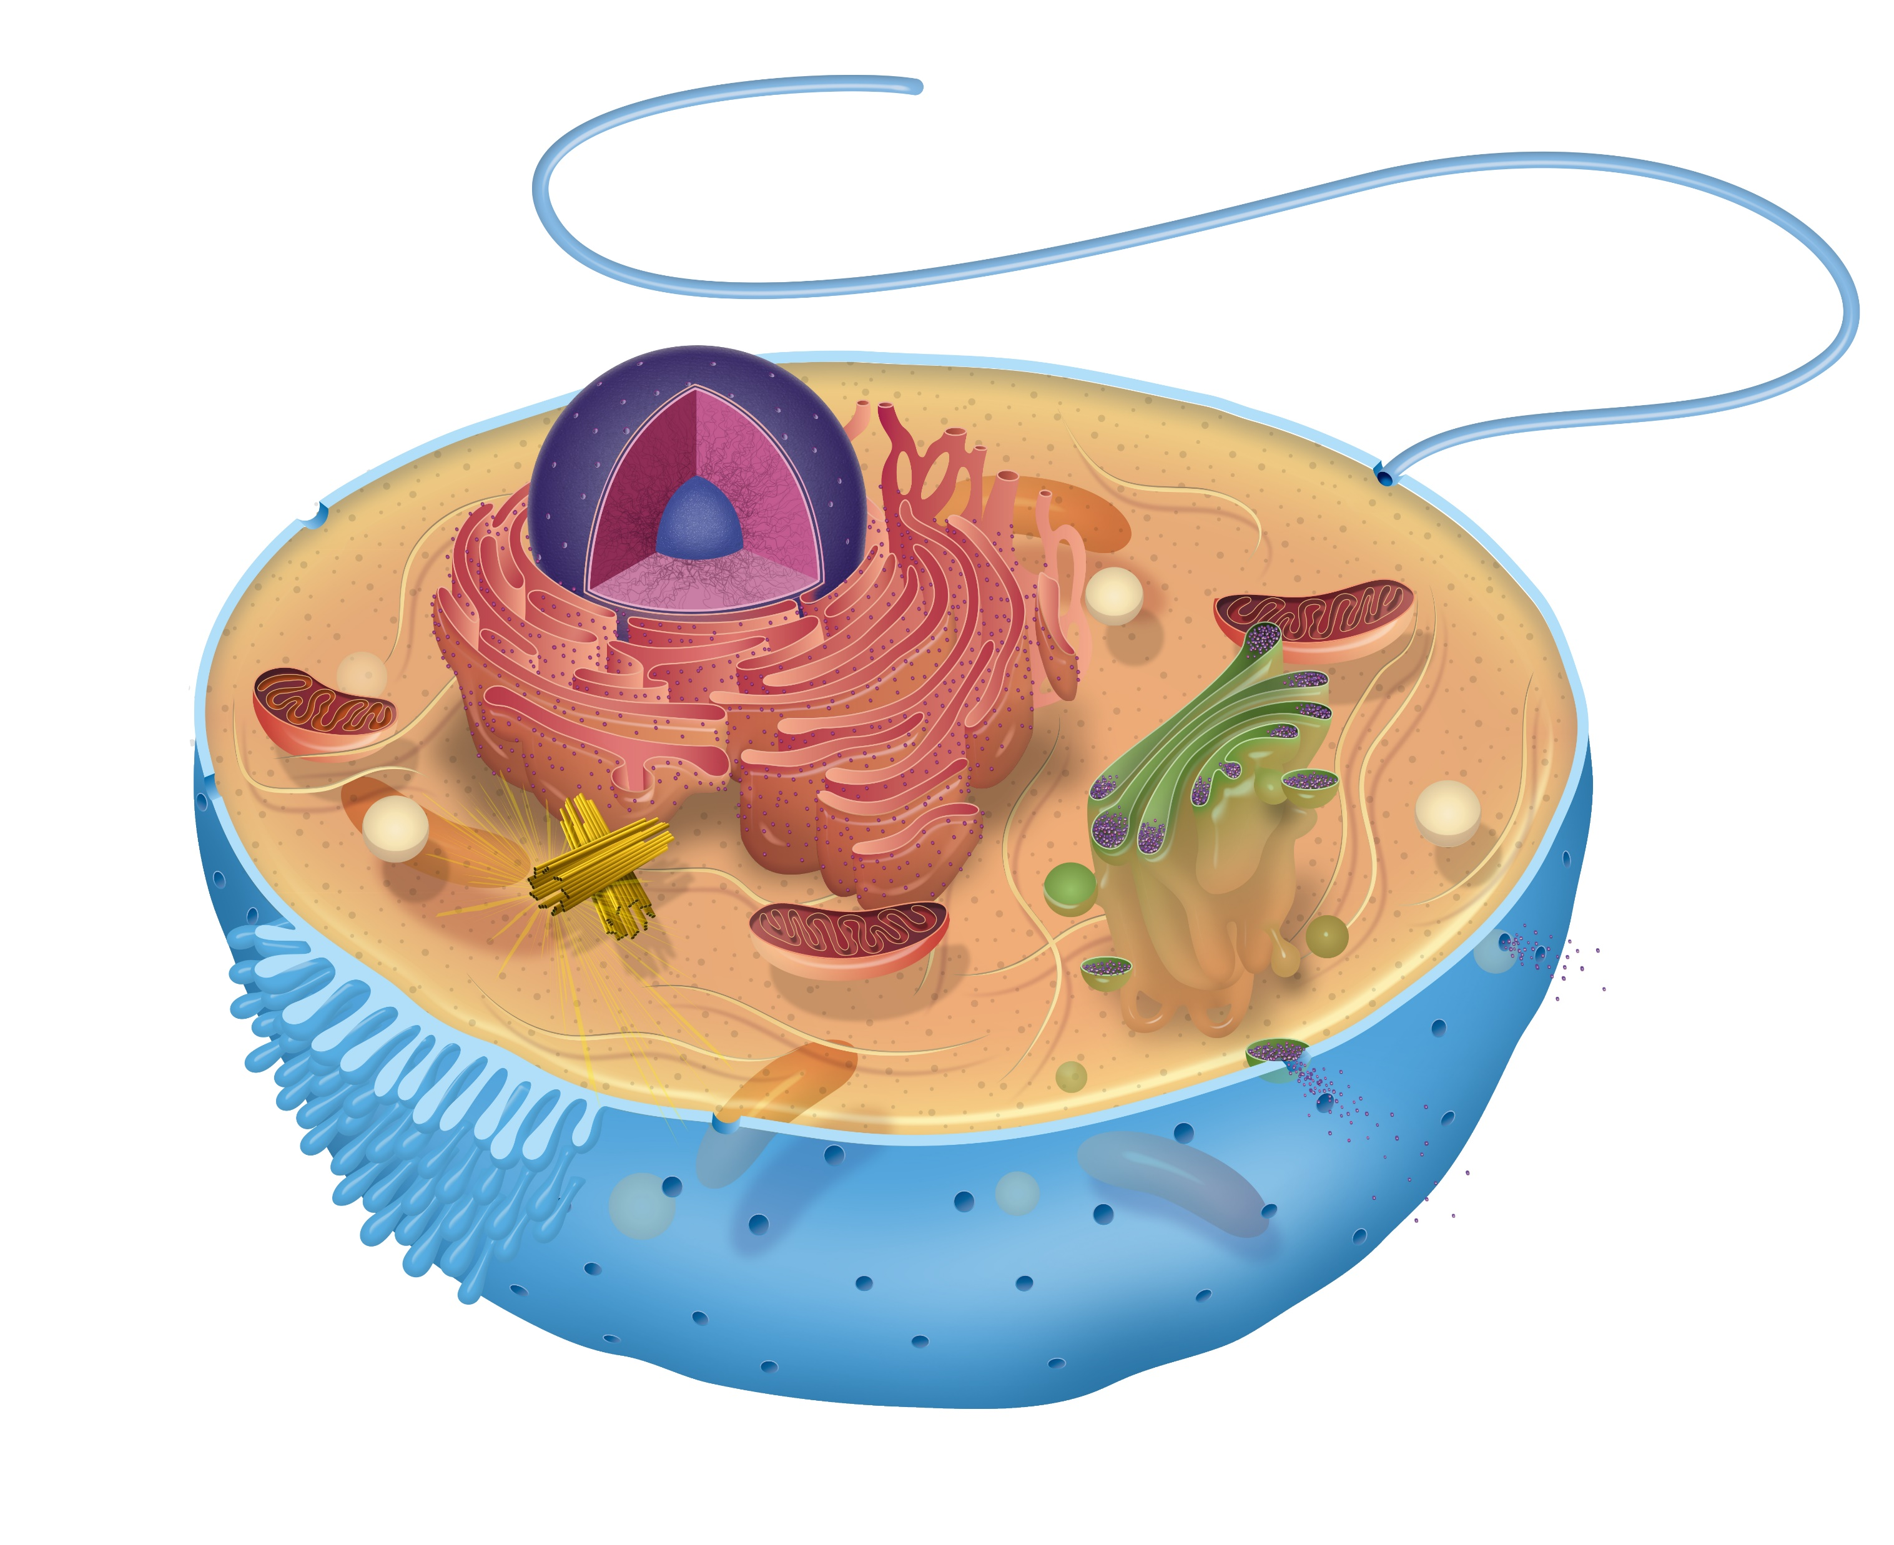

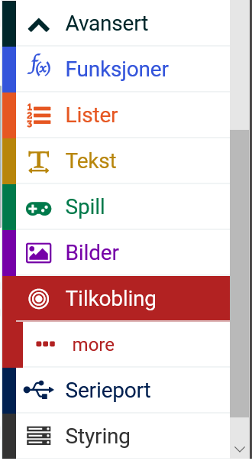
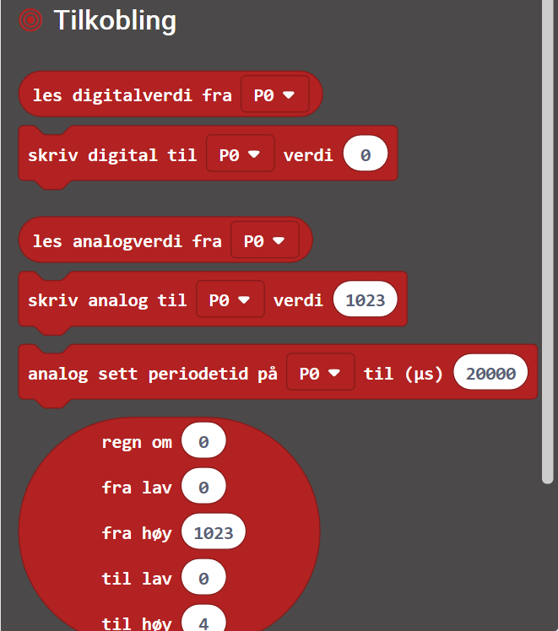
Opplegg 2 - Celler
Lysosom
Cellekjerne
Peroksisom
Kjernemembran
Kromosom
Alle levende organismer er bygget opp av en eller flere celler. De fleste cellene er så små at man trenger et mikroskop for å se dem, men menneskets eggceller går an å se med det blotte øye. Det finnes mange forskjellige typer celler, og i menneskekroppen er det omtrent 220 ulike typer. Det kan være alt fra muskelceller til nerveceller og kjønnsceller. I menneskekroppen har vi omtrent 37 billioner celler (37 000 000 000 000).
Mitokondrie
Cytoplasma
Golgi-
apparat
Organeller (cellens organer)
Celle-membran
Endoplastisk retikulum
Ribosomer
Cellemembran – er en hinne rundt cellen. Den slipper inn næringsstoffer og slipper ut avfallsstoffer og andre produkter.
Cytosol – en tyktflytende væske som fyller innsiden av cellen. Den består i hovedsak av vann, mineraler og næringsstoffer.
Cellekjerne – cellens kommandosentral, den bestemmer hva som skjer i cellen.
DNA – er arvestoffet vårt og befinner seg inni cellekjernen. Det bestemmer hvilke proteiner kroppen vår produserer.
Ribosom – er viktig i prosessen der cellen lager proteiner.
Mitokondrier – cellens kraftverk, de omformer den kjemiske energien fra maten vi spiser til energi kroppen kan bruke (celleånding).
Lysosomer – cellens avfallsstasjon, de bryter ned avfallsstoffene i cellen.
Snakk om
Kan dere finne ut noen forskjeller på dyreceller, planteceller og encellede organismer er? HINT: Cellevegg, kloroplaster, lysosomer og cellekjerne.
Hva fører disse forskjellene til?
Du kommer til å trenge denne klossen. Når verdien er 1, vil denne klossen gjøre at det sendes strøm gjennom LED-pæra slik at den lyser.
Verdi 1: Strøm på
Verdi 0: Strøm av
Denne klossen finner du slik
Velg avansert i menyen, den er svart.
Gå nedover i menyen til du finner tilkobling. Den er mørkerød.
Så finner du klossen du trenger nest øverst.

Slide 2
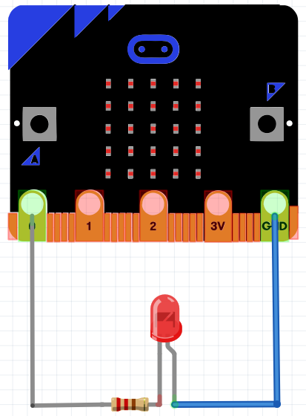
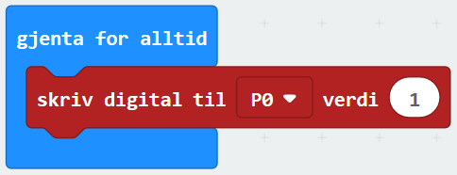
Lag en modell av en celle
Oppgave
Lag en modell av en celle som har minst én lysende eller blinkende LED-pære.
Fase 1: Finn informasjon og inspirasjon til en cellemodell. Hvilke deler består den av? Hvordan ser disse delene ut?
Fase 2: Ha en idémyldring for deg selv. Hvordan vil du at din cellemodell skal se ut, og hvilke materialer skal du bruke? Tegn gjerne en skisse før du begynner å lage den. Cellemodellen skal også ha minst ett lys. Hvilke farger skal disse ha og hvor passer de best?
Fase 3: Tid for å lage cellemodellen og programmere micro:biten. Se under for oppkobling og programmering.
Koble opp micro:bit som vist på figuren.
Det lange beinet til LED-pæra skal kobles til en mostand og så til P0-utgangen. Dette blir den positive polen, og vi kan lage et program som sender strøm gjennom pæra.
Det korte beinet til pæra skal kobles til GND-utgangen. Det står for ground som betyr jord, og det blir den negative polen.
Hvilke endringer må vi gjøre for å få flere LED-pærer til å lyse?
+
-
Eksempel på program
Dette programmet får LED-pæra til å lyse konstant. Hva må du gjøre for å få den til å blinke?
Fase 4: Test programmet ditt.
Fase 5: Virker det slik det skal?
Fase 6: Hopp gjerne tilbake til tidligere punkt og gjør forandringer for å få en best mulig cellemodell. Gjør gjerne endringer i micro:bit-programmet ditt.
Fase 7: Ta gjerne en filmsnutt av den ferdige cellemodellen for å vise hvordan den virker.
Oppgave
Bare planteceller inneholder kloroplaster som gjør at de kan omforme energi fra sollyset til kjemisk energi i karbohydrater. Mens alle celler kan omforme energien fra næringsstoffer til den energien de trenger for å leve. Denne prosessen kalles celleånding.
Finn ut hvilke stoffer som inngår i reaksjonene for fotosyntese og celleånding.
Hva har disse stoffene med karbonkretsløpet å gjøre?
Kan dette påvirke drivhuseffekten på noen måte?

